Slide 1
Soutenance - Anticiper les besoins en consommation électrique de bâtiments

Slide 2
Présentation
2 Datasets situés sur le site (Lien Kaggle vers les Datasets)
Livraison de 2 notebooks
Exploration
PEnergy_01_notebook_exploration
17 étapes
Modélisation
PEnergy_02_notebook_modelisation
8 étapes
Proposition du meilleur modèle
CO2
GHGE

Slide 3
Objectifs
Modelisation de 2 phénomènes par bâtiment
Emission CO2
Consommation (GHGE)
Problème de régression
Plusieurs modèles
En se passant des mesures locales (coûteuses)
En utilisant des variables déclaratives sur les bâtiments
Performance et la Viabilité de cette approche

Slide 4
Pré-requis
Librairies nécessaires
import pandas as pd
import numpy as np
import matplotlib.pyplot as plt
import seaborn as sns
import time
import eli5
from sklearn.preprocessing import StandardScaler, LabelEncoder, OneHotEncoder, MinMaxScaler
from sklearn.ensemble import RandomForestClassifier, RandomForestRegressor
from sklearn.tree import DecisionTreeRegressor
from sklearn import linear_model, model_selection, metrics, svm, neural_network
from sklearn.model_selection import cross_val_score, GridSearchCV
from sklearn.kernel_ridge import KernelRidge

Slide 5
Pré-requis
Arborescence conseillée pour les notebooks
Création des dossiers
Dataset
Visuals

Slide 6
Phase d’exploration
2 Datasets
un par année
6716 rows
56 colonnes
1.5 mo par fichiers
Comprendre la forme des données
Distribution
Type
Qualité
Préparer/Conserver/Trier
L’exploitation
Spécifique au type de données.

Slide 7
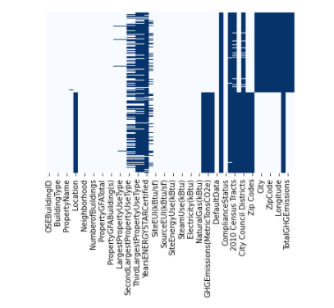
Phase de nettoyage - Dataset visuel
Utilisation de seaborn
Heatmap .
En bleu les éléments Null ou NaN
Les données sont plutôt propres
Sauf les variables continues ⚠
Longitude
GHGEmissions(MetricTonsCO2e).
TotalGHGE
...
Ou catégorielles
PrimaryPropertyType
LargestPropertyUseType
ListOfAllPropertyUseTypes
Building type …
⚠️ problème d'homogénéité sur les phénomènes
GHGEmissions(MetricTonsCO2e).
TotalGHGE

Slide 8
Phase de nettoyage - Dataset quality
45 colonnes (sur 56) filled > 50%
22 type float
13 type String
10 type Int
Suppression des lignes doublons via drop_duplicates (pas d’impact)
6 colonnes sont pratiquement vides et à ne pas utiliser
'YearsENERGYSTARCertified'
'2010 Census Tracts'
'City Council Districts'
'Outlier'
'Comment'
'Comments'

Slide 9
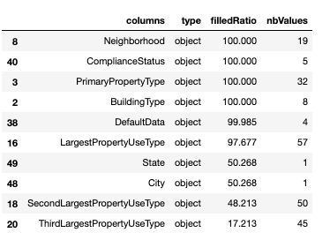
Phase de nettoyage - Variables Catégorielles
10 variables catégorielles dans le dataset
String
< 100 valeurs distinctes
2 ont un interêt limité
city
state
Cleanage de ces valeurs à venir

Slide 10
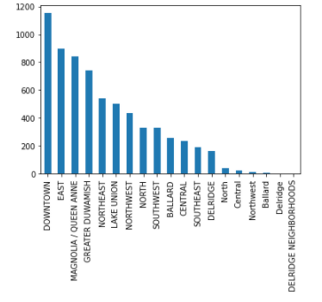
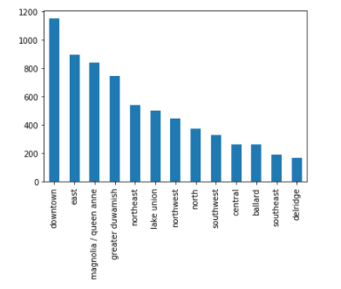
Phase de nettoyage - Variables Catégorielles
Objectif : Limiter le nombre de variables distinctes
Strip()
lower()
stockage des NaN dans des catégories => "other"
Application de la même approche
LargestPropertyUseType
ListOfAllPropertyUseTypes
Building type …
Prétraitement
PosTraitement

Slide 11
Hypothèse : ces variables catégorielles sont une bonne base pour modéliser les phénomènes demandées d'émission et de consommation.

Slide 12
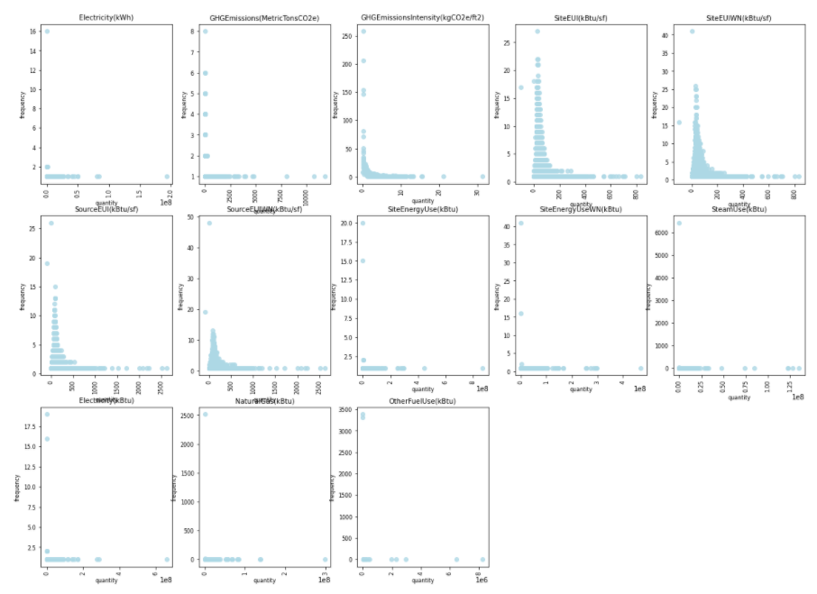
Phase de nettoyage - Traitement des Outliers
Focus sur les variables continues
de consommation ou d'émission
'Electricity(kWh)', 'GHGEmissions(MetricTonsCO2e)', 'GHGEmissionsIntensity(kgCO2e/ft2)', 'SiteEUI(kBtu/sf)', 'SiteEUIWN(kBtu/sf)', 'SourceEUI(kBtu/sf)', 'SourceEUIWN(kBtu/sf)', 'SiteEnergyUse(kBtu)', 'SiteEnergyUseWN(kBtu)', 'SteamUse(kBtu)', 'Electricity(kBtu)', 'NaturalGas(kBtu)', 'OtherFuelUse(kBtu)'
Aucune valeur négative
Traitement effectué après
NaN => -1000 pour un filtre ultérieur

Slide 13
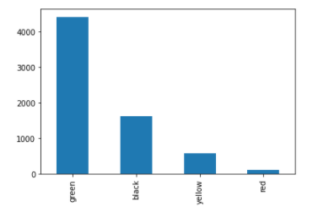
Phase de nettoyage - Traitement EnergyStar Score
Nan => 111
ENERGYSTARScoreColor
Couleurs officielles
rouge
jaune
vert
noir

Slide 14
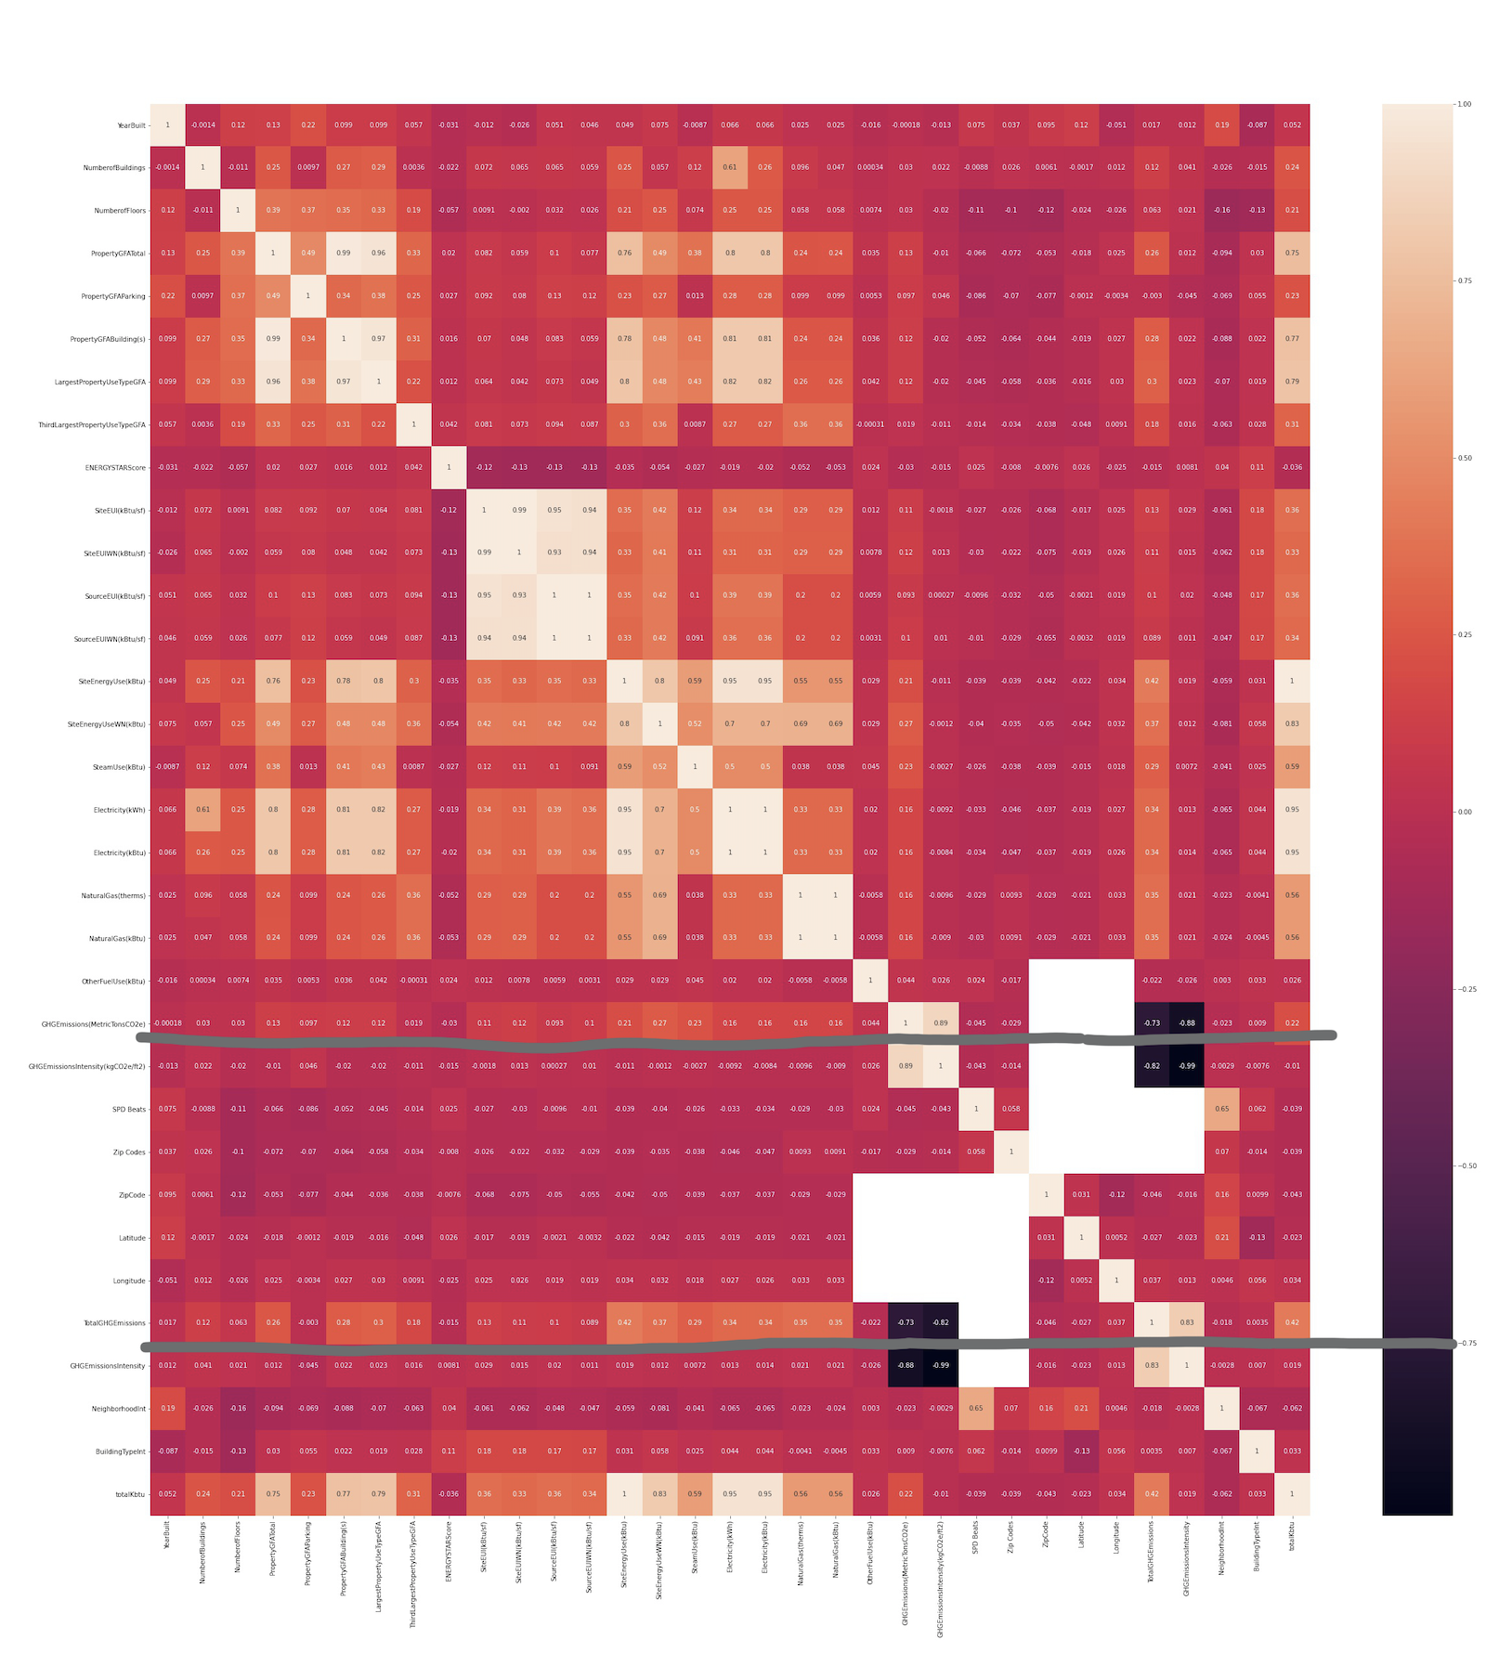
Phase de nettoyage - Corrélations
Utilisation de seaborn (étape 12)
Heatmap
Méthode Pearson
Méthode Spearman moins concluante
Phénomènes en gris
Certaines corrélations
> 0.4 ou < -0.75
Notamment sur le catégorielle et GFA

Slide 15
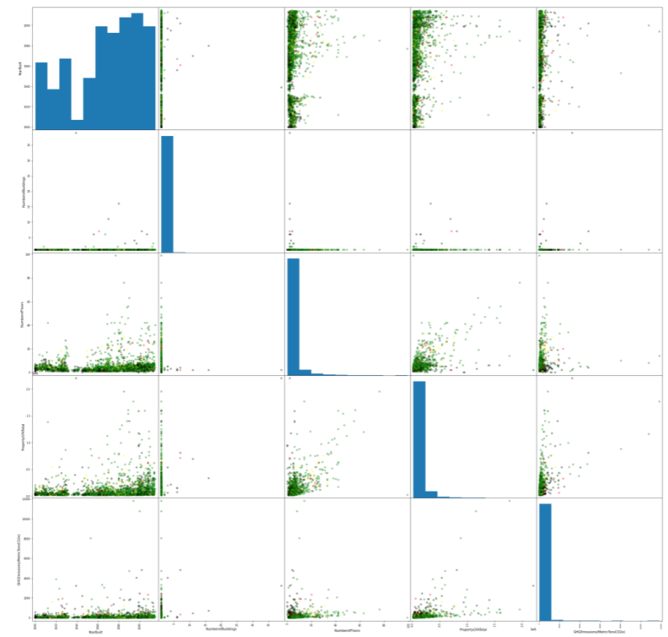
Phase de nettoyage - Scatter Matrix CO2
ScatterMatrix avec mask sur CO2
'YearBuilt',
'NumberofBuildings',
'NumberofFloors',
'PropertyGFATotal',
'LargestPropertyUseType',
'GHGEmissions(MetricTonsCO2e)',
'State',
"PrimaryPropertyType",
'Neighborhood',
'BuildingType',
'ENERGYSTARScoreColor'
La colorification est faite à l’aide de 'ENERGYSTARScoreColor'

Slide 16
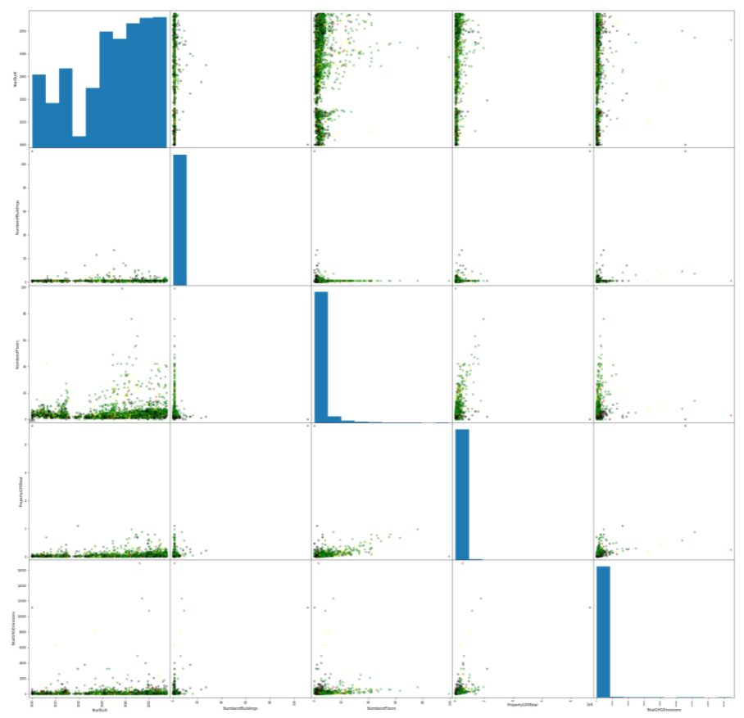
Phase de nettoyage - ScatterMatrix GHGE
ScatterMatrix avec mask sur GHGE
'YearBuilt',
'NumberofBuildings',
'NumberofFloors',
'PropertyGFATotal',
'LargestPropertyUseType',
TotalGHGEmissions,
'State',
"PrimaryPropertyType",
'Neighborhood',
'BuildingType',
'ENERGYSTARScoreColor'
La colorification est faite à l’aide de 'ENERGYSTARScoreColor'

Slide 17
Phase Modélisation
Modelisation de 2 phénomènes
Emission CO2
GHGEtotal
En utilisant le dataset cleané.
Elaboration d’une baseline pour chacun
Recherche du meilleur modèle
Grid Search
Evaluation des performances
RMSE
MAPE
Focus sur l'interprétabilité des modèles via ELI5
Choix du modèle référence par phénomène
Proposition d’optimisation
Conclusion

Slide 18
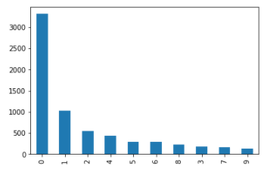
Phase Modélisation Co2 - Preprocessing
Filtre des datas
filteredDF2 = filteredDF2[filteredDF2['GHGEmissions(MetricTonsCO2e)'] >= 0]
Preprocessing sur les variables catégorielles de type string
utilisation de LabelEncoder
Neighborhood
PrimaryPropertyType
BuildingType
LargestPropertyUseType
Location
PropertyGFAParking
NumberofFloors
NumberofBuildings
Les variables nouvellement créées portent le suffixe Enc
BuildingTypeEnc plot

Slide 19
Phase Modélisation Co2 - variables utilisées
Focus sur les variables catégorielles (déclaratives) et nouvellement encodées X
'YearBuilt',
'PropertyGFATotal',
"LocationEnc",
"LargestPropertyUseTypeEnc",
"PropertyGFAParkingEnc",
"NumberofFloorsEnc",
"NumberofBuildingsEnc",
'NeighborhoodEnc',
'PrimaryPropertyTypeEnc',
'BuildingTypeEnc'
Standardisation des datas
X (liste ci-dessus)
Y (GHGEmissions(MetricTonsCO2e))

Slide 20
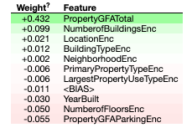
Phase Modélisation Co2 - Baseline & Linear Regression
Sans GridSearch
RMSE 0.779228779754572
MAPE 4.699929759790533
Avec GridSearch et CV
hyperparams = {"fit_intercept": ["True", "False"], "normalize": ["True", "False"] }
CV de 2 à 10
Meilleur performance
CV à 4
RMSE 1.177386854539324
MAPE 1.6132348394427005
Notes:
Pour la regression linéaire, on observe que la RMSE se situe autour de 1,17 ce qui nous donne une bonne baseline pour la comparer aux autres modèles.
De plus, le poids des features dans les prediction tiennent essentiellement compte de la surface et un peu de la location ou du nombre de batiments.

Slide 21
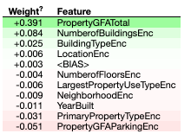
Phase Modélisation Co2 - Régression Ridge
Avec GridSearch et CV
hyperparams = {"alpha": np.logspace(-5, 5, 100), "normalize": ["True", "False"]}
CV de 2 à 10
Meilleur performance
CV 4
Best Params {'alpha': 0.785045620020451, 'normalize': 'True'}
RMSE 0.5181876060764307
MAPE 1.1492752551367953
Notes:
Après la modelisation de plusieurs modèles, nous utilisons la librairie ELI5 afin de voir visuellement le poids de chaque variable dans les predictions.
Il est interessant d'observer dans le cas de la regression Ridge que les variables preponderantes sont :
La surface totale (GFA)
Le type de building
Nombre de building
Surface du parking
La surface du parking
En revanche l'année de construction ou le quartier ou encore la location n'ont qu'une faible influence sur la prediction via une regression ridge.

Slide 22

Phase Modélisation Co2 - Lasso
Avec GridSearch et CV
hyperparams = {"alpha": np.logspace(-5, 5, 100), "normalize": ["True", "False"]}
CV de 2 à 10
Meilleur performance
CV 7
Best params {'alpha': 0.005160748710385908, 'normalize': 'True'}
RMSE 0.5073218511042943
MAPE 1.1779858144482995
Notes:
Le lasso a bien effectué son travail en ajustant le poids de certaintes variables avec un coeff de 0. Il en ressort qu'il n'y a plus que la surface et le nombre de batiment qui ont un poids dans la prédiction.
En revanche la RMSE est légèrement meilleure que pour la Regression ridge avec 0.50 mais sa MAPE est moins bonne avec 1.17

Slide 23
Phase Modélisation Co2 - Kernel Ridge
Avec GridSearch et CV
hyperparams = {"gamma": np.logspace(-5, 5, 100), "alpha": np.logspace(-5, 5, 100), "kernel": ["linear", "rbf"]}
Temps de calcul beaucoup plus long 497 sec
CV de 2 à 6
Meilleur performance
CV 4
Best Params {'alpha': 0.2782559402207126, 'gamma': 0.021544346900318846, 'kernel': 'rbf'}
RMSE 0.49897201889385595
MAPE 1.1954324593925822
Notes:
<b>Le kernel ridge en revanche se situe en tête en terme de RMSE par rapport aux autres modèles à 0.49 comme valeur minimale observée. </b>

Slide 24
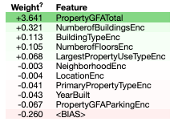
Phase Modélisation Co2 - SVM
LinearSVR
Avec GridSearch et CV
hyperparameters = {"C": np.logspace(-5, 5, 10)}, "epsilon": np.logspace(-5, 5, 10), "kernel": ["linear", "rbf"]}
Temps de calcul beaucoup plus long 180 sec
CV de 2 à 5
Meilleur performance
CV 3
Best params 'C': 3.593813663804626}
RMSE 0.511322470758421
MAPE 1.1402186848869418
Notes:
Comme pour la régression Ridge, la SVM utilise une majeure partie des variables avec un poids très fort sur :
la surface
le nombre de bâtiment.
Le temps de calcul est en revanche beaucoup plus lent 142 sec et la RMSE se situe dans la moyenne haute 0.51et la mape est très élevée. à plus de 1.14

Slide 25
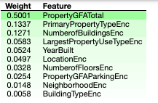
Phase Modélisation Co2 - DecisionTreeRegressor
DecisionTreeRegressor
Sans GridSearch et CV
RMSE 0.78
MAPE 1.66
Notes:
La random forrest utilise aussi beaucoup la surface mais met l'accent sur le type de batiment. Sa RMSE est dans la moyenne 1,15 et son temps de calcul est négligeable.

Slide 26
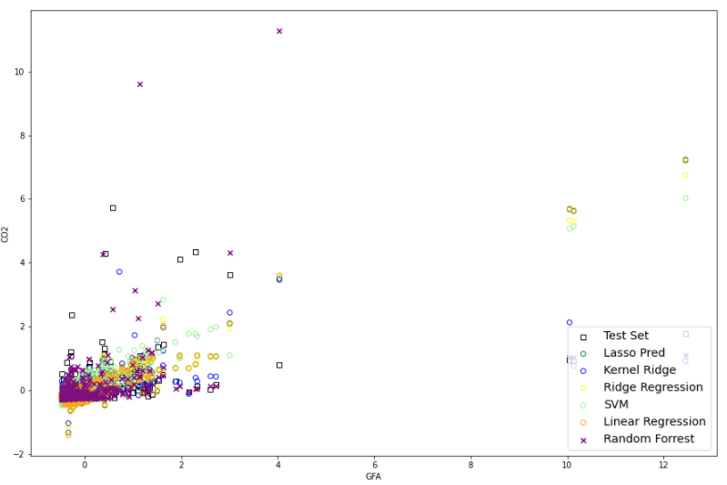
Phase Modélisation Co2 - Visuels par Surface
Notes:
L'idée est d'observer l'ensemble des predictions par rapport à l'échantillon de test afin de voir quel modèle s'en approche le plus. A titre d'observation, nous utilisons en abscisse les variables les plus utilisées par les modèles:
surface (GFA)
type de batiment

Slide 27
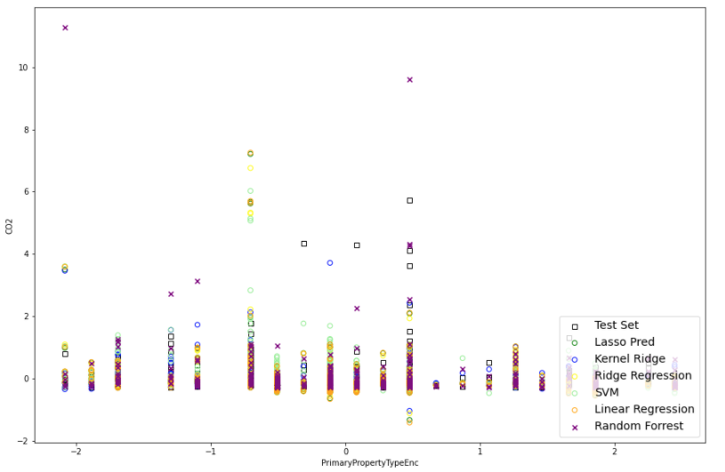
Phase Modélisation Co2 - Visuels par type
Notes:
L'idée est d'observer l'ensemble des predictions par rapport à l'échantillon de test afin de voir quel modèle s'en approche le plus. A titre d'observation, nous utilisons en abscisse les variables les plus utilisées par les modèles:
surface (GFA)
type de batiment

Slide 28
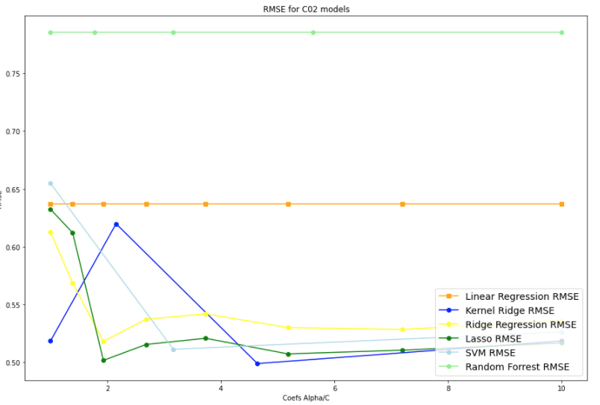
Phase Modélisation Co2 - RMSE
Notes:
L'idée est d'observer l'ensemble des predictions par rapport à l'échantillon de test afin de voir quel modèle s'en approche le plus. A titre d'observation, nous utilisons en abscisse les variables les plus utilisées par les modèles:
surface (GFA)
type de batiment

Slide 29
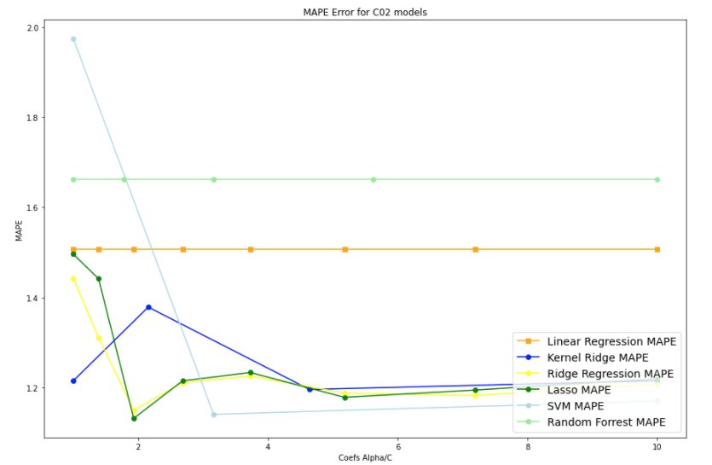
Phase Modélisation Co2 - MAPE
Notes:
L'idée est d'observer l'ensemble des predictions par rapport à l'échantillon de test afin de voir quel modèle s'en approche le plus. A titre d'observation, nous utilisons en abscisse les variables les plus utilisées par les modèles:
surface (GFA)
type de batiment

Slide 30
Conclusion Co2 : En terme de RMSE ou de MAPE 2 modèles sortent du lot :
le Kernel Ridge et le Lasso

Slide 31
Optimisation Co2 : pour le modèle kernel ridge nous pourrions travailler sur une grille testant une plus grande combinaison d’alpha et gamma et l’application d’un MinMaxScaler

Slide 32
Phase Modélisation GHGE - variables utilisées
Focus sur les variables catégorielles (déclaratives) et nouvellement encodées X
'YearBuilt',
'PropertyGFATotal',
"LocationEnc",
"LargestPropertyUseTypeEnc",
"PropertyGFAParkingEnc",
"NumberofFloorsEnc",
"NumberofBuildingsEnc",
'NeighborhoodEnc',
'PrimaryPropertyTypeEnc',
'BuildingTypeEnc'
Standardisation des datas
X (liste ci-dessus)
Y (TotalGHGEmissions)

Slide 33
Phase Modélisation GHGE - Preprocessing
Filtre des datas
filteredDF3 = filteredDF3[filteredDF3['TotalGHGEmissions'] >= 0]
Preprocessing sur les variables catégorielles de type string
utilisation de LabelEncoder
Neighborhood
PrimaryPropertyType
BuildingType
LargestPropertyUseType
Location
PropertyGFAParking
NumberofFloors
NumberofBuildings
Les variables nouvellement créées portent le suffixe Enc

Slide 34
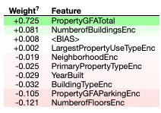
Phase Modélisation GHGE - Baseline & Linear Regression
Avec GridSearch et CV
hyperparams = {"fit_intercept": ["True", "False"], "normalize": ["True", "False"] }
CV de 2 à 10
Meilleur performance
CV à 3
RMSE 0.36257321129247455
MAPE 1.8937426931300743
Notes:
Pour la regression linéaire, on observe que la RMSE se situe autour de 1,17 ce qui nous donne une bonne baseline pour la comparer aux autres modèles.
De plus, le poids des features dans les prediction tiennent essentiellement compte de la surface et un peu de la location ou du nombre de batiments.

Slide 35
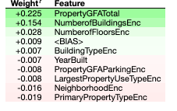
Phase Modélisation GHGE - Régression Ridge
Avec GridSearch et CV
hyperparams = {"alpha": np.logspace(-5, 5, 100), "normalize": ["True", "False"]}
CV de 2 à 10
Meilleur performance
CV à 5
Best Params{'alpha': 1.7886495290574351, 'normalize': 'True'}
RMSE 00.3395182885117609
MAPE 1.6364916414116741
Notes:
Après la modelisation de plusieurs modèles, nous utilisons la librairie ELI5 afin de voir visuellement le poids de chaque variable dans les predictions.
Il est interessant d'observer dans le cas de la regression Ridge que les variables preponderantes sont :
La surface totale (GFA)
Le type de building
Nombre de building
Surface du parking
La surface du parking
En revanche l'année de construction ou le quartier ou encore la location n'ont qu'une faible influence sur la prediction via une regression ridge.

Slide 36
Phase Modélisation GHGE - Lasso
Avec GridSearch et CV
hyperparams = {"alpha": np.logspace(-5, 5, 100), "normalize": ["True", "False"]}
CV de 2 à 10
Meilleur performance
CV 6
Best params {'alpha': 0.0042292428743894986, 'normalize': 'True'}
RMSE 0.32570205842946925
MAPE 1.573351213536495
Notes:
Le lasso a bien effectué son travail en ajustant le poids de certaintes variables avec un coeff de 0. Il en ressort qu'il n'y a plus que la surface et le nombre de batiment qui ont un poids dans la prédiction.
En revanche la RMSE est légèrement meilleure que pour la Regression ridge avec 0.50 mais sa MAPE est moins bonne avec 1.17

Slide 37
Phase Modélisation GHGE - Kernel Ridge
Avec GridSearch et CV
hyperparams = {"gamma": np.logspace(-5, 5, 100), "alpha": np.logspace(-5, 5, 100), "kernel": ["linear", "rbf"]}
Temps de calcul beaucoup plus long 439 sec
CV de 2 à 6
Meilleur performance
CV 3
Best Params {'alpha': 0.021544346900318846, 'gamma': 0.021544346900318846, 'kernel': 'rbf'}
RMSE 0.33619808450295685
MAPE 1.214716294582151
Notes:
<b>Le kernel ridge en revanche se situe au milieu en terme de RMSE par rapport aux autres modèles à 0.94 comme valeur minimale oberservée. </b>

Slide 38
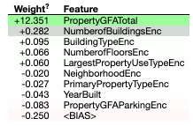
Phase Modélisation GHGE - SVM
LinearSVR
Avec GridSearch et CV
hyperparameters = {"C": np.logspace(-5, 5, 10)}, "epsilon": np.logspace(-5, 5, 10), "kernel": ["linear", "rbf"]}
Temps de calcul beaucoup plus long 103 sec
CV de 2 à 5
Meilleur performance
CV 4
Best params: {'C': 599.4842503189421
RMSE 1.2002131023642937
MAPE 1.1698872145507038
Notes:
Comme pour la régression Ridge, la SVM utilise une majeure partie des variables avec un poids très fort sur :
la surface
le nombre de bâtiment.
Le temps de calcul est en revanche beaucoup plus lent 142 sec et la RMSE se situe dans la moyenne haute 1,22.

Slide 39
Phase Modélisation GHGE - DecisionTreeRegressor
DecisionTreeRegressor
Sans GridSearch et CV
RMSE 0.4230479915312954
MAPE 2.248849960520706
Notes:
La random forrest utilise aussi beaucoup la surface mais met l'accent sur le type de batiment. Sa RMSE est dans la moyenne 1,15 et son temps de calcul est négligeable.

Slide 40
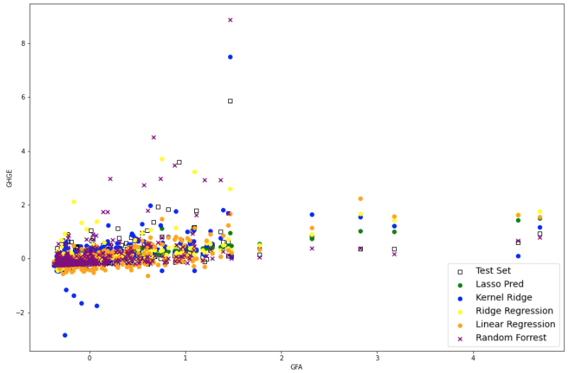
Phase Modélisation GHGE - Visuels par Surface
Notes:
L'idée est d'observer l'ensemble des predictions par rapport à l'échantillon de test afin de voir quel modèle s'en approche le plus. A titre d'observation, nous utilisons en abscisse les variables les plus utilisées par les modèles:
surface (GFA)
type de batiment

Slide 41
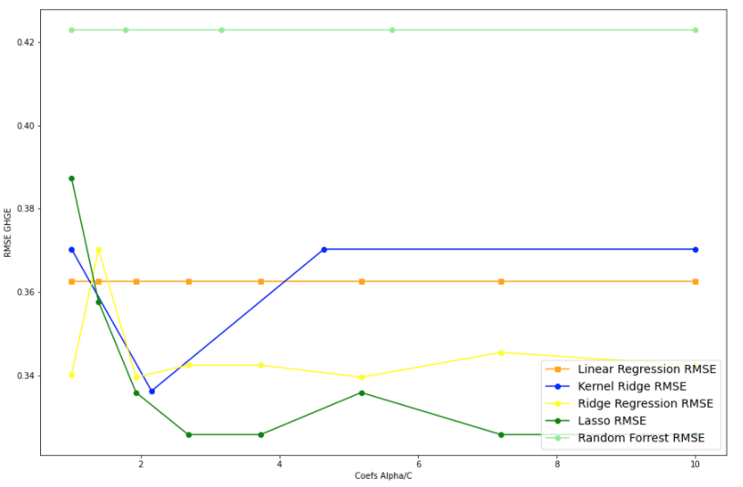
Phase Modélisation GHGE - RMSE
Notes:
par souci visuel on a oublié la svm dont le RMSE était très éloigné de la baseline

Slide 42
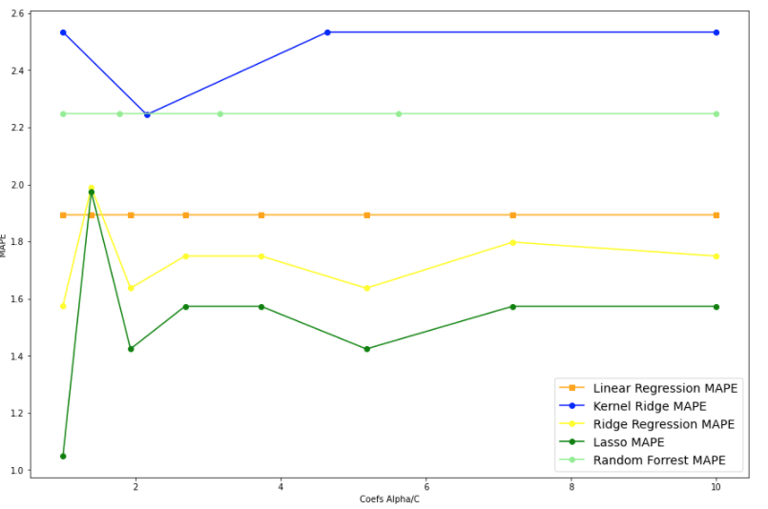
Phase Modélisation GHGE - MAPE
Notes:
L'idée est d'observer l'ensemble des predictions par rapport à l'échantillon de test afin de voir quel modèle s'en approche le plus. A titre d'observation, nous utilisons en abscisse les variables les plus utilisées par les modèles:
surface (GFA)
type de batiment

Slide 43
Conclusion GHGE : Le lasso et la regression ridge sont les 2 meilleurs modèles d’un point de la RMSE et du MAPE pour prédire le GHGE

Slide 44
Optimisation GHGE : Nous pourrions appliquer un MinMaxScaler sur les datas et augmenter le nombre d’alpha pour ajuster les modèles

Slide 45
Conclusion Finale :
Il est absolument possible de prédire CO2 et TotalGHGEmissions avec comme modèle de reference la regression ridge, kernel ridge ou encore Lasso entraînés avec des variables déclaratives et donc sans mesure dans les bâtiments.
En revanche, la performance des modèles de référence reste modeste notamment si on observe la Mape (exprimée en %) et) > 1.
On peut donc utiliser ces données comme estimation mais une mesure précise reste indispensable et la taille du dataset semble un peu faible.

Slide 46
Session Q&A

